Slide 1
Початки кіномистецтва в Україні. О. Довженко.
Виконали роботу Клевчук Марія та Челушкіна Валерія.
«Народ, що не знає своєї історії, є народ сліпців».
Олександр Довженко.

Slide 2
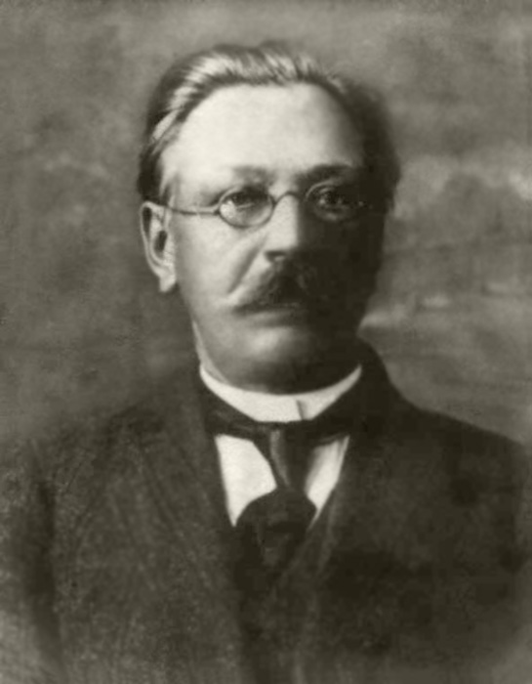
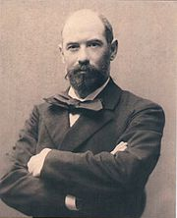
Виникнення кіно в Україні.
Кіномистецтво в Україні бере свій початок у 1893 році. Саме тоді, Йосип Тимченко, механік Одеського університету, зібрав перший у світі апарат, що вмів знімати та відтворювати кіно - кінескоп. В той період кінематограф називали «рухомою фотографією». Перший фільм був знятий Альфредом Федецьким у Харкові 1896 року, але на звичне для нас кіно це схожим не було. Стрічка мала назву «Перенесення
Альфред Федецький.
Йосип Тимченко.
чудотворної ікони Божої матері з Курязького монастиря в Харківський Покровський монастир». Назва одразу ж описує сюжет цієї роботи завдовжки у дві хвилини. Завдяки цій стрічці Федецький став першим українським оператором хронікально-документальних кінофільмів.

Slide 3

Розвиток кіно в Україні.
Вже у 1912 році українське кіно укорінювалнсь, адже вже створювались кіновиробництва і виходило 20 кінофільмів переважно комедійного та побутового жанру. Першим українським ігровим кіно вважається «Запорізька Січ» Данила Сахненка 1912 року.
Фільми на політичну тематику були заборонені царським урядом. Багато перших українських фільмів обмежували цензурою або направляли у потрібне владі русло. На територію України присилали багато російських акторів, сценаристів, режисерів. Станом на 1919 рік, проукраїнські фільми створювались лише в одній студії - «УкраїнФільм», утвореної в УНР на чолі з Павлом Скоропадським та в якій переважно знімали документальну хроніку. Вона проіснувала лише 1 рік (1918-1919рр.).

Slide 4
Українське кіномистецтво за кордоном.
Євген Антонович Слабченко (Євген Деслав) - французький та Іспанський кінорежисер українського походження. Він займався пропагандою українського кіно за кордоном. У 1926-у році Україна зайняла друге місце після США за імпортом фільмів у Німеччину. А в другій половині 1927р. українські кіно постійно згадувалося в європейській пресі. 1929р. українські кіно закуповуються в США та Японію.

Slide 5

Всеукраїнське фотокіноуправління.
Всеукраїнське фотокіноуправління (ВУФКУ) — це державна кінематографічна організація.
Всеукраїнськое фото-кіно управління (ВУФК) проіснувало майже 9 років (1922-1930) та встигло випустити понад 140 ігрових фільмів та безліч мультиплікаційних стрічок. З 1925 року через зміну політики російський кінематограф бере монополію на території України. ВУФК мали змогу продовжити функціонувати на самофінансування, але проблема поставала у постачанні кіноплівки. Це постало на руку росії, адже у неї було 65% плівки.
До 1928 року виробництво фільмів було зосереджено в Ялті, Одесі та Києві.

Slide 6
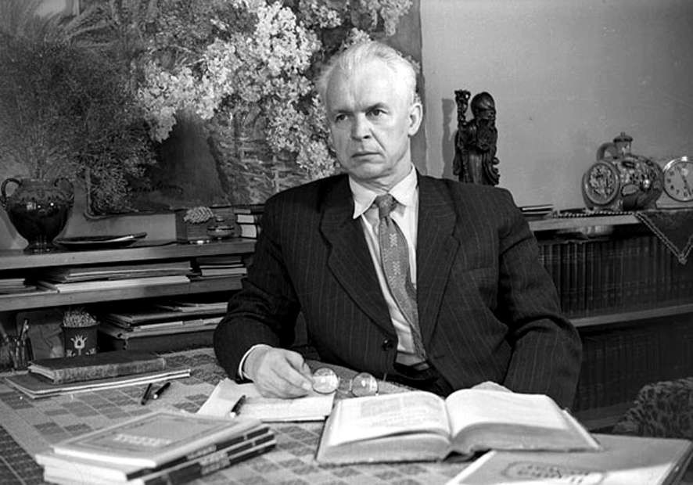
Олександр Довженко і його місце у світовому кіномистецтві.

Slide 7
Олександр Довженко.
Серед яскравих постатей світового кінематографа особливе місце належить Олександру Довженку (1894-1956) – видатному кінорежисерові, письменнику, художнику, фундаторові українського кіномистецтва.
Розпочавши трудовий шлях сільським учителем, через деякий час Довженко потрапляє на дипломатичну роботу до Польщі та Німеччини. Там він активно спілкується з представниками європейської художньої інтелігенції, бере уроки живопису у відомого мюнхенського професора Геккеля.
Одеська кіностудія.
Повернувшись до України, він працює художником-карикатуристом, а 1926 р. перед ним відчиняються двері Одеської кінофабрики. Саме тут починає оволодівати режисерською професією майбутній класик світового кіномистецтва.

Slide 8
Творчість Довженка.
Ранній період творчості О. Довженка мав відверто пошуковий та експериментальний характер и зумовив появу його "учнівської трилогії": "Ягідка кохання", "Вася-реформатор" та "Сумка дипкур’єра".
1926р.
1926р.
1927р.

Slide 9
Всесвітньо відомим Довженка робить другий період його творчості, коли майстер створює три геніальні німі фільми – "Звенигору" (1928), "Арсенал" (1929) та "Землю" (1930). В основу цих стрічок покладено різний матеріал – давньослов'янську легенду про дивні скарби, заховані у чарівній горі ("Звенигора"), повстання робітників на київському заводі ("Арсенал"), колективізацію в Україні ("Земля"), – що став темою фільмів і виконав функцію їх зовнішньої оболонки. Фільми об'єднує спільна ідея – авторська думка режисера про невідривність людського життя від природи, землі, Батьківщини. Метафоричним утіленням цього зв'язку став образ славнозвісного довженківського Діда, який нагадує нам про важливість зв'язку з минулим – необхідність дотримуватися традицій, адже без них неможливе сьогодення і майбутнє. Уперше Дід з'являється на екрані у "Звенигорі"' – метафоричній кінооповіді про історію України від варягів до Першої світової війни; відходить на другий план в "Арсеналі" і на всю силу заявляє про себе в «Землі».

Slide 10
Найвищу оцінку і визнання світова кіно-громадськість віддала картині "Земля", включивши її до списку дванадцяти кращих фільмів усіх часів і народів.
Проте доля цієї стрічки не була легкою та безхмарною. З нищівною критикою на адресу "Землі" виступив поет Д. Бедний, звинувативши О. Довженка у надмірному біологізмі та недостатньому художньому осмисленні протистояння "більшовики – куркулі". Нині очевидно, що проблема колективізації була для режисера тільки поштовхом до створення фільму. Дослідники його творчості неодноразово зауважували, що важливе місце в образній системі "Землі" посідає мотив смерті, який не сприймається як трагедія.
Кадри з фільму «Земля».

Slide 11
Перехідною ланкою від другого до третього періоду творчості Довженка став фільм "Іван" – кінооповідь про будівництво Дніпрогесу. Ця стрічка, з одного боку, була, безперечно, новаторською, оскільки в ній режисер уперше використав звук, а з іншого – засвідчила початок процесу трансформації у творчості. Після зйомок Олександра направили на "Мосфільм" із завданням поставити картину про будівництво нового міста на Далекому Сході – "Аероград". Цей фільм став першою частиною трилогії "соціального замовлення", до якої також увійшли картини "Щорс" та «Мічурін». Командно-адміністративна система дедалі активніше втручалася в творчі пошуки митця, вимагаючи від нього виконання ідеологічних настанов. Доказом цього став фільм «Щорс". У фільмі уперше в творчості О. Довженка починає звучати мотив трагічної самотності. Тут знову виникають теми життя і смерті, нерозривності зв'язків між людиною й землею, що були засадничими у фільмах "Звенигора" та "Земля".

Slide 12
Свого апогею тема трагічної самотності досягає в останній ігровій і першій кольоровій картині режисера – "Мічурін". Стрічку було створено у період, коли розпочалося переслідування генетики. Цей факт обов'язково мав бути відображений у фільмі, на що й було вказано О. Довженку. Саме тому від первісного задуму режисера – показати красу землі, цвітіння її садів і людину, яка намагається цю красу примножити, – не залишилося майже нічого. На екрані з'явився один із найпопулярніших героїв тогочасної державної міфології, який кидає виклик законам природи.
Мічурінську ідею було офіційно визнано й проголошено єдино правильною. Всі її основні принципи були відтворені в останньому варіанті фільму «Мічурін".

Slide 13
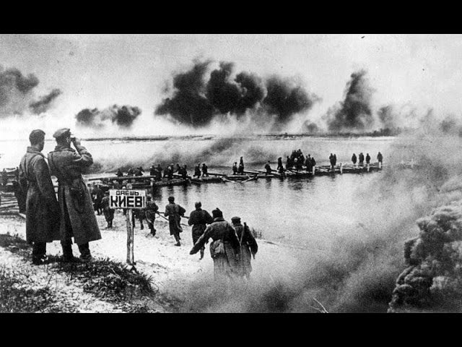
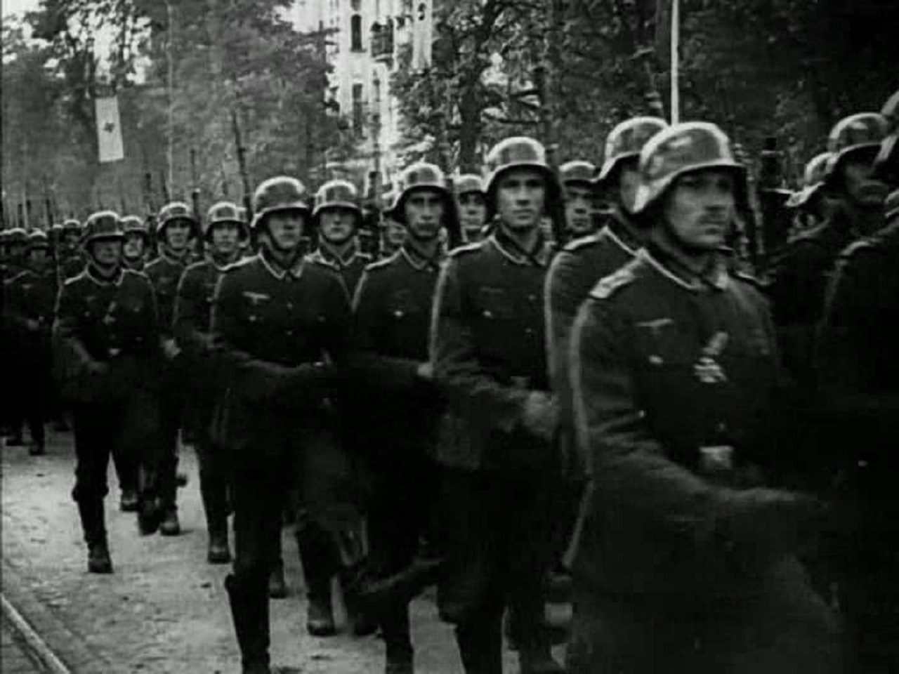
Особливе місце у творчості О. Довженка посідає кінодокументалістика, передусім дилогія "Битва за нашу Радянську Україну" і "Перемога на правобережній Україні", знята режисером у роки Великої Вітчизняної війни. Кожний кадр із цих фільмів був сповнений почуттям гордості за свій народ, духом патріотизму, вірою в перемогу над ворогом.
Отже, навіть побіжний аналіз створеного режисером переконує, що О. Довженко – непересічна особистість, феномен якої є явищем не тільки українського, а й світового кіномистецтва.

Slide 14
Висновки.
Олександр Довженко вніс значний вклад у розвиток кінематографу в Україні та світі. Його фільми відображають національну ідентичність та духовність українського народу, пропагандуючи українську культуру та історію. Через використання автентичних образів, місць та тематики, він зумів показати світові унікальність та багатство української культури.
Довженкове кіно є не лише творчим досягненням, а й важливим документом історії та культури України. Він відкрив нові можливості для українських кінематографістів, створивши підґрунтя для розвитку національної кінематографії. Таким чином, творчість Довженка можна вважати важливим кроком у становленні та розширенні українського кінематографу як частини світової культурної спадщини.

Slide 15
Дякуємо за увагу!

